Slide 1

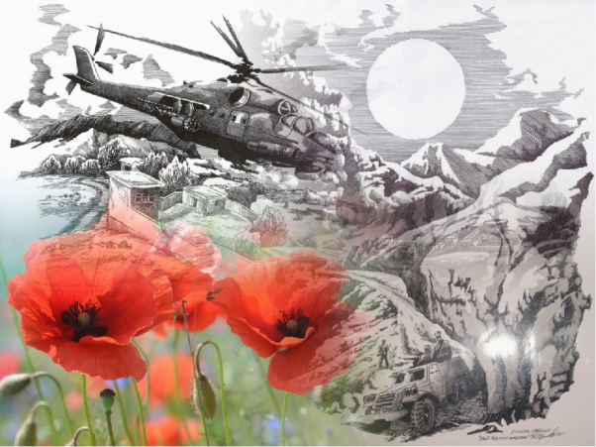
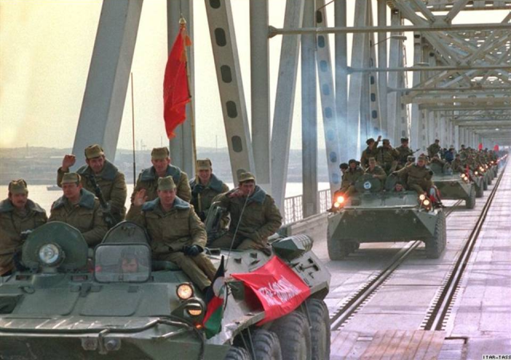
"Афганистан - боль моей души" Стихи особой группы крови
2021г.
МБУ «ЦБС Верхнеуслонского муниципального района РТ»
Русско-Макуловская библиотека

Slide 2
Афганские стихи написаны не поэтами.
Их авторы –солдаты и офицеры, честно и мужественно выполнявшие интернациональный долг в Демократической Республике Афганистан.
В каждом слове этих незатейливых, порой нескладных строк – тоска по Родине, по семье, верность долгу и боль потери друзей, горечь предательства и юмор солдатских будней. Они были написаны между жизнью и смертью во время девятилетней войны и гораздо позже, на гражданке, когда в ночной тиши являлись вечно молодые погибшие товарищи, а разрывы снарядов и гул бронетранспортеров не давали сомкнуть глаз.
По этим стихам можно изучать историю Афганской войны и роль советского человека в ней.

Slide 3
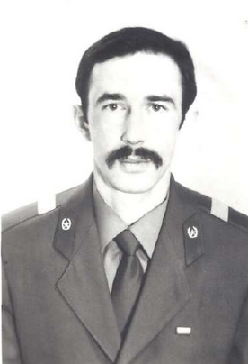
Из записной книжки С. Ломакина
Снова поднимают ночью по тревоге,
Взяты автоматы и двойной б/к.
Взвыли БТРы, фары не включая,
Мы уходим в полночь, может, навсегда…
Нас война мотает по земле афганской,
По пескам горячим да по кишлакам.
В рейде и в засаде дом мы вспоминаем,
Как гуляли с девушками мы по вечерам.
С ревом БТРов выстрелы смешались,
Началась работа так же, как всегда.
Засвистели пули, жертву выбирая,
От гранатных взрывов вздрогнула земля.
Вот заговорили наши пулеметы,
А душманских буров тише голоса…
Мы минут пятнадцать режем с автоматов,
А потом настала сразу тишина.
Непривычна нам здесь тишина ночная,
И уже отвыкли от сиянья звезд.
Руки опустились, автомат сжимая,
Тишина вогнала в наше тело дрожь.
Я увидел слезы на лице солдатском,
К горлу подкатился от обиды ком:
Ведь в Союзе кто-то с девушкой гуляет,
А мы только можем вспоминать свой дом.

Slide 4
Из записной книжки С. Ломакина
Со службы солдат не уходит
В хорошую пору заката,
Когда запоют соловьи,
Давайте припомним, ребята,
Армейские годы свои.
Мы нынче одеты по моде,
Но форму храним и сейчас…
Со службы солдат не уходит –
Уходит он только в запас.
В строю мы привыкли к порядку,
Нам по сердцу творческий труд,
И нашу рабочую хватку
Солдатскою хваткой зовут.
На стройке, в полях, на заводе
Себя мы покажем не раз…
Со службы солдат не уходит –
Уходит он только в запас.
Везде ко всему мы готовы,
Всегда мы незримо в строю.
Вернемся по первому зову
В сою боевую семью.
Там в каждом расчете и взводе
Товарищи помнят о нас…
Со службы солдат не уходит –
Уходит он только в запас.

Slide 5
Из записной книжки С. Ломакина
Письмо из Афганистана
Здравствуй, дорогая! Из Афганистана
Я пишу как прежде: «Жив я и здоров»,
Что в часы свободные ходим по
дуканам,
Базарнее Кабула я не видел городов.
Не могу рассказывать о своей работе,
Что всегда с оружием в гору я хожу.
Из одежды бронники вновь у нас в
почете.
О ночных дежурствах тоже не скажу.
Я писать не стану о Баграмской пыли,
О тряске в БТРах в горных кишлаках,
Что во время рейда в перестрелке были,
И ложились пули рядом – в двух шагах.
Не скажу тебе я, как мы потеряли
Лучших из товарищей в этой стороне.
Зря своей судьбе они в жизни доверяли
И лежать остались на стальной броне.
Но одно скажу я, ангел мой – хранитель,
Что во всех опасностях ты была со мной.
Тысячи невидимых нас связали нитей,
Я тебе обязан тем, что я живой!

Slide 6
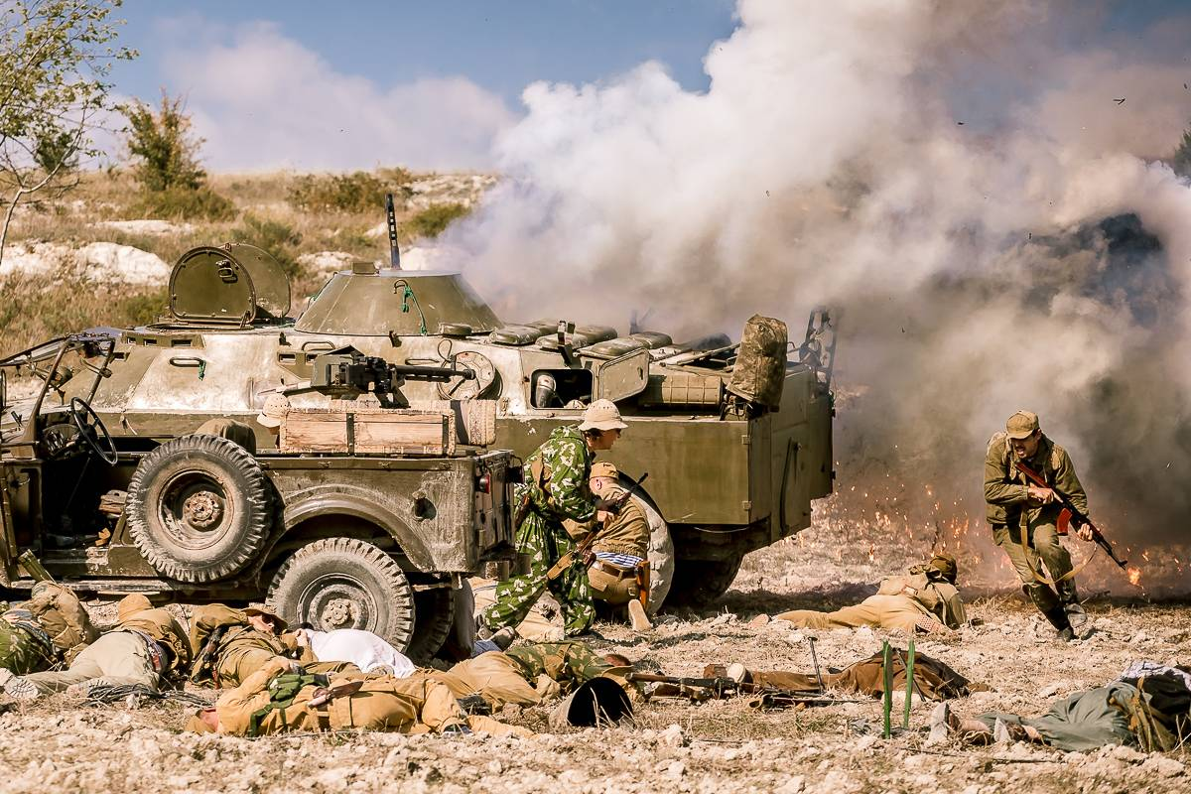

Slide 7
Из записной книжки С. Ломакина
Бой гремел в окрестностях Кабула,
Ночь светила вспышками огня.
Не сломило нас и не согнуло,
Значит, люди крепче, чем броня.
По призванью мы не дипломаты,
С нами лишь братишка – автомат,
Полные жилеты магазинов
И в кармане парочка гранат.
Вспомним, ребята, мы Афганистан,
Зарево пожарищ, крики мусульман,
Грохот автоматов, вспышки за рекой,
Вспомним, товарищ, вспомним, дорогой!
Вспомним, товарищ, как мы шли в ночи,
Как от нас бежали в горы басмачи,
Как загрохотал твой грозный АКС,
Вспомним, товарищ, вспомним, наконец.
На костре в дыму трещали ветки,
В котелке дымился крепкий чай.
Ты пришел усталый из разведки,
Много шел и столько же молчал.
Ласково озябшими руками
Протирал вспотевший автомат
И о чем-то думал, временами
Устремив куда-то грустный взгляд.
Самолет заходит на посадку,
Тяжело моторами ревя.
Он привез патроны и взрывчатку –
Это для тебя и для меня.
Вы не бойтесь, братья – мусульмане,
Ваше счастье в том, что мы за вас.
И не надо лишних трепетаний,
В бой идем мы не в последний раз.

Slide 8

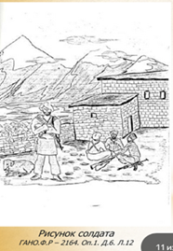
Из сборника «Живая память Афгана»
Ступив за хребет Гиндукуша,
Где солнце тускнело во мгле,
Бессмертную русскую душу
Пронес по тревожной земле.
Свинцовые трассы летели
В его нежелезную грудь,
Отметив рубцами на теле
К бессмертию пройденный путь.
Утихли со временем раны,
Но снова, к рассвету спеша,
Дорогами Афганистана
В бессоннице бродит душа.
В. Верстаков
Рисунок солдата.

Slide 9
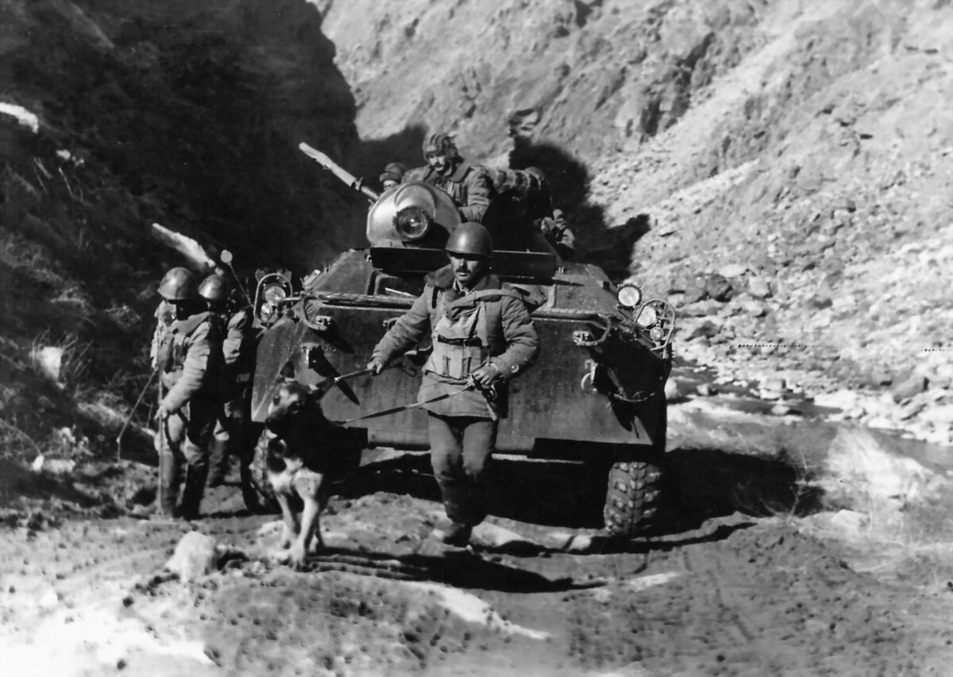

Slide 10
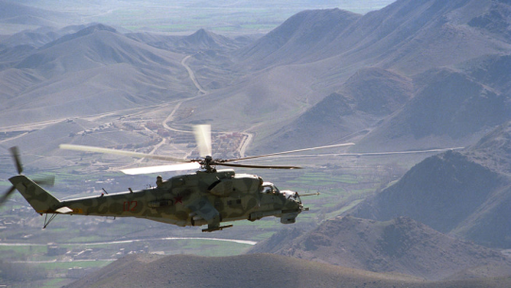
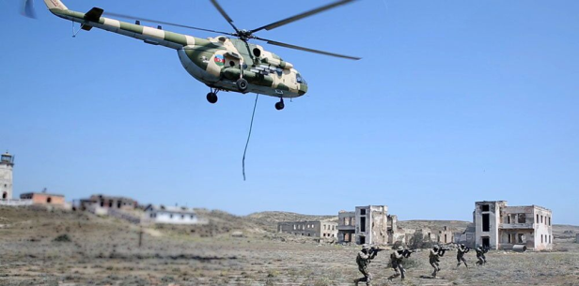
Вот опять летим мы на задание,
Режут небо кромки лопастей,
А внизу земля Афганистания
Разлеглась в квадратиках полей.
Но не верь в спокойствие ты вечное –
Вот уже к тебе под облака
Тянутся прерывистые встречные
Огненные трассы ДШК.
И кому судьба какая выпадет,
Предсказать пока что не берись.
Нам не всем ракетой алой высветят
Право на посадку и на жизнь.
Ни к чему гаданья и пророчества,
Но о прошлом тоже не жалей.
Не спастись порой от одиночества
Даже в окружении друзей.
Но опять летим мы на задание,
Режут небо кромки лопастей,
И опять земля Афганистания
Разлеглась в квадратиках полей.
Игорь Морозов

Slide 11
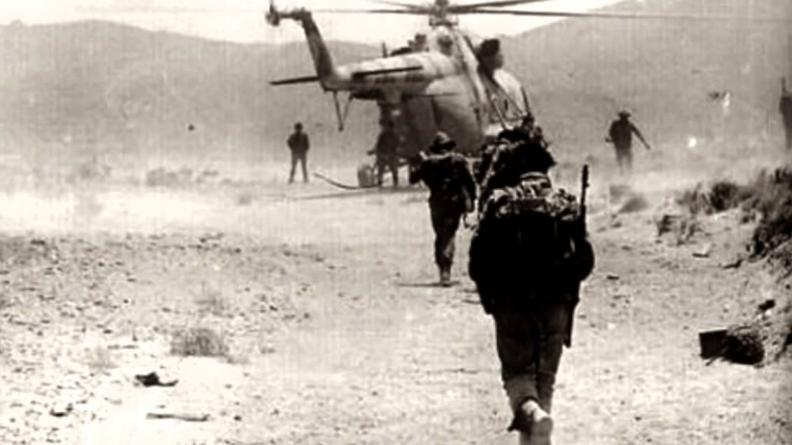
Последнее право
В атаку шел наш батальон,
Поднятый красною ракетой,
Чтобы отбить у «духов» склон
И пять ребят на склоне этом.
Мы знали, что друзьям не встать
Уже вовеки с желтой глины,
Но их тела врагу отдать
На растерзанье, как могли мы?
Как права их могли лишить
С землей своей родною слиться?
Землею стать и вечно быть
России горькою частицей.
Александр Кердан

Slide 12
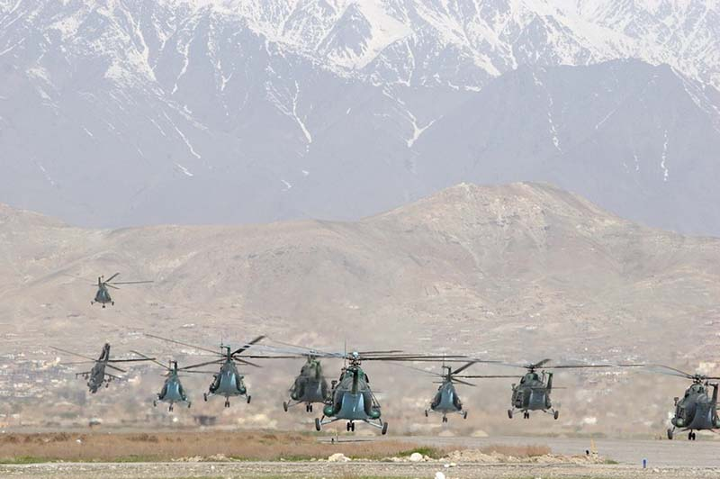
Помню: вечерний Кабул,
Сверху – вертушки, как мухи,
Души дымятся – не «духи»:
Первый расстрельный аул…
Эй, Кандагар и Баграм,
В дымке тротиловой пыли,
Сколько вы наших сгубили?
Эхо по гулким горам…
Рявкнул в ночи пулемет,
Друга закрыл я, спасая,
Но прилетела шальная,
Та, что пошла на излет…
Помню я «Черный тюльпан» -
Страшный цветок с грузом «200»
Матери…Дочке…Невесте…
…Девочка, выпей бокал,
Я ж буду водку в стакане:
Выпей за павших в Афгане,
Где я сто раз подыхал.
Пей, я сегодня богат,
Знаешь, я видел такое…
Кто был в Афгане, - пить стоя!
Свят будь и проклят, Герат!..
Борис Черемисин

Slide 13
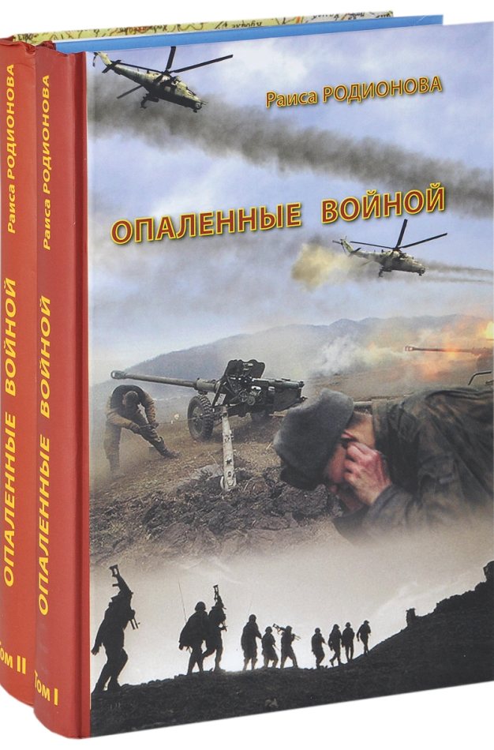
Советуем прочитать:
Раиса Родионова: Опаленные войной: В 2-х томах. – Казань: «Слово», 2011.
Книга представляет несомненный интерес для широкого круга читателей, прежде всего, для подрастающего поколения. Эти волнующие, искренние, простые и правдивые рассказы об опаленных войной защитниках, о несгибаемости народного духа, великом испытании - выполнении интернационального долга. Наши восемнадцатилетние парни не побоялись пройти через испытания, которые приготовила для них судьба. Все участники этих событий были молодые и полные надежд на светлое будущее.
Документальная проза о каждом герое заставляет задуматься над ценой жизни, которую заплатили наши военные, выполняя интернациональный долг. Есть ли у него цена - у интернационального долга?

Slide 14

Коротков Юрий Марксович
Издательство: ОлмаМедиаГрупп/Просвещение, 2006 г.
«Черные аисты" - это элитный отряд арабских моджахедов-диверсантов, встреча с которыми равнозначна приглашению на собственные похороны. Но наши восемнадцатилетние парни не побоялись столкнуться с ними лоб в лоб и... Сколько стоит победа, и есть ли у нее цена, вы узнаете из этой книги.

Slide 15
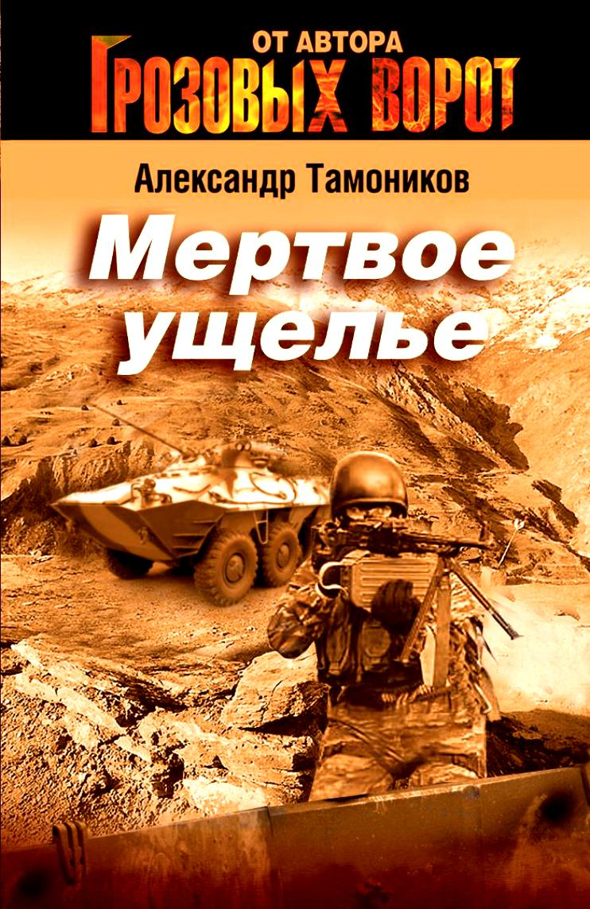
Тамоников А. А. Мертвое ущелье.-
Издательство: Эксмо, 2013 г.
В самом узком месте Катаванского ущелья стоит блокпост. Два взвода спецназа внутренних войск преграждают путь караванам оружия, идущим из Грузии в Россию. Заграждение надежное - в капонирах два БМП, прорыты защитные траншеи, есть минометный расчет. Сколько ни пытались наемники прорваться с боем - так и не смогли. Вот только командиры обоих взводов оказались разные. Настолько, что стали врагами. А как иначе? Капитан Бекетов готов до последней капли крови защищать ущелье, чтобы не просочился ни один наемник.
А старлей Жаров на этой беспощадной войне преследует совсем другие цели. За миллион долларов он способен пойти на предательство - оставить блокпост без прикрытия, чтобы прошел целый отряд. Но, как известно, предатели долго не живут...

Slide 16
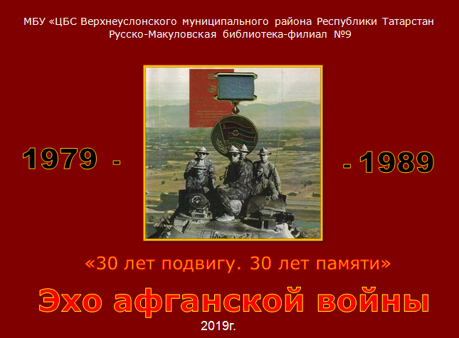
Кроме того, уважаемые читатели, в библиотеке Вы можете познакомиться с материалами об участниках афганской войны – жителях Макуловского сельского поселения, посмотреть презентацию «Эхо афганской войны», созданную к 30-летию вывода советских войск из Афганистана.

Slide 17
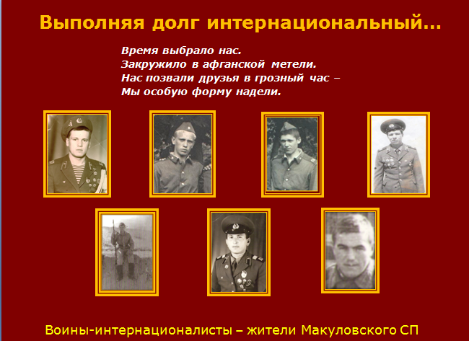

Slide 18
Источники:
1. «Стихи особой группы крови» - https://docviewer.yandex.ru/view/
2. Родионова Р.: Опаленные войной: В 2-х томах. – Казань: «Слово», 2011.
3. Коротков Ю.М.: 9 рота: роман - ОлмаМедиаГрупп/Просвещение, 2006 г.
4. Тамоников А. А. Мертвое ущелье.- Эксмо, 2013 г.
5. Краеведческие материалы Русско-Макуловской библиотеки.
Выполнила: заведующая Русско-Макуловской библиотекой Першина Н.А.

